Slide 1
Material za ročno vezenje

Slide 2
PLATNA
standardna platna
Nestandardna plata
bombaž
lan
pletenine
volna
juta
rafija

Slide 3
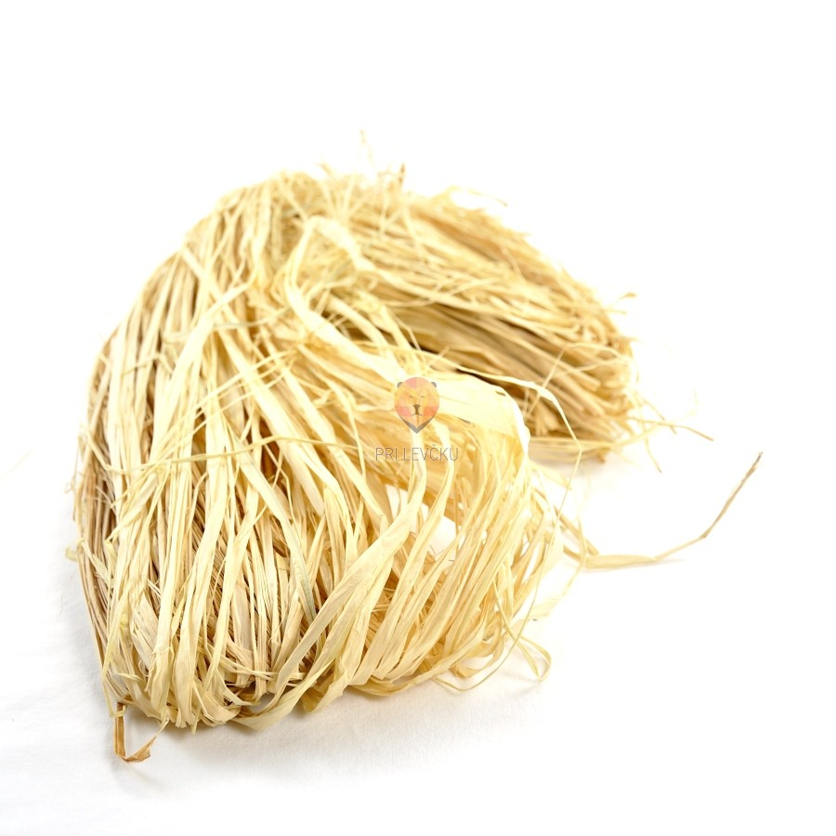
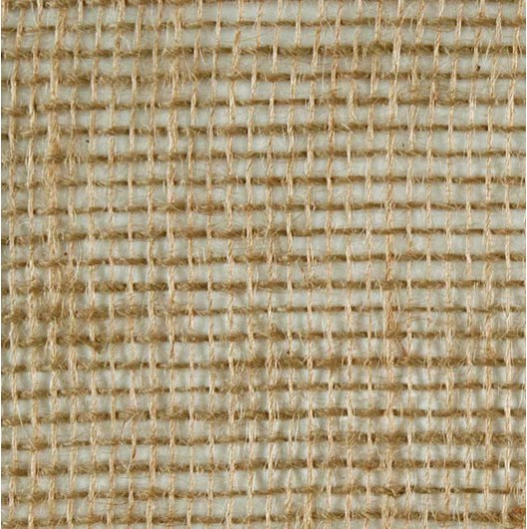
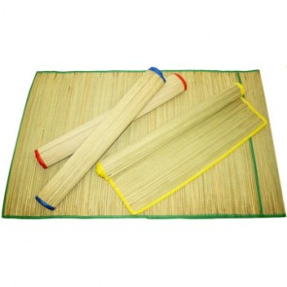
RAFIJA
JUTA

Slide 4
PREJE
volna
bombaž
svetleče preje
Notes:
Bele bombažne preje uporabljamo za rešilje. Barven preje pa uporabljamo za gobeline, križne vbode, okrasne šive.
Svetleče za druge tehnike vbodov.

